Slide 1
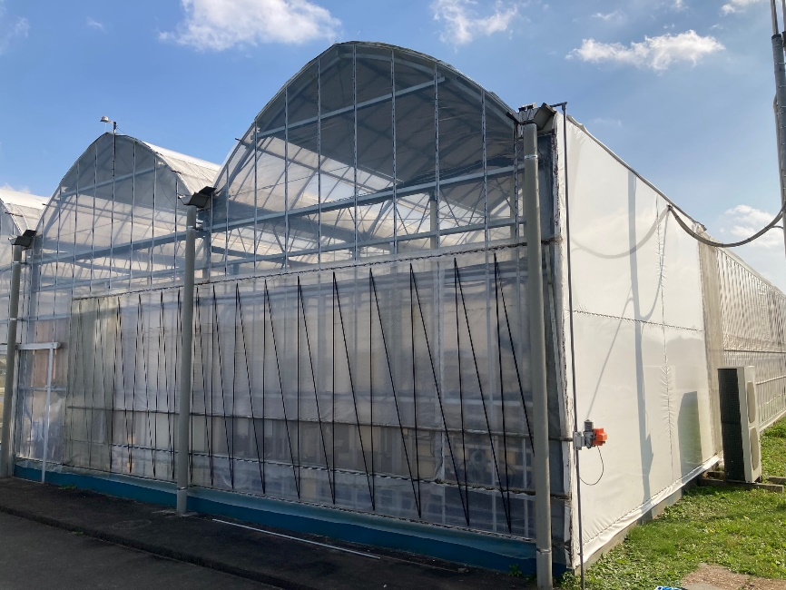
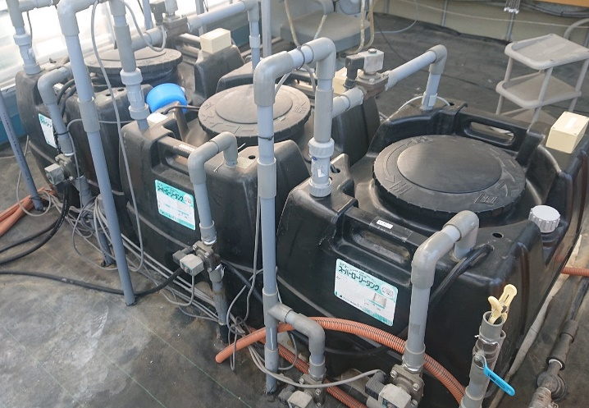


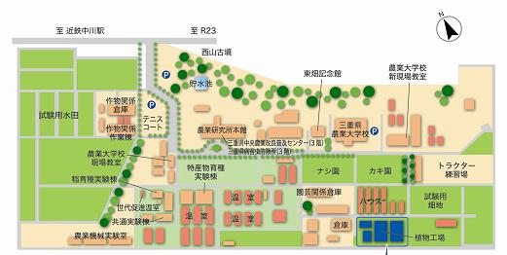
令和５年度
スマートグリーンハウス
展開推進研修会
（主催：三重県農業研究所）
先着順 参加費無料！
開催日時
令和5年11月29日(水)14:00～
参加応募締切
令和5年11月24日(金)17:15必着
テーマ
ケーススタディとディスカッション「培養液管理と栽培技術」
講演 |  | ケーススタディ
培養液管理と栽培技術 |  | 培養液分析データによる 検討
農研機構 施設野菜花き生産管理 システムグループ 礒﨑 真英 グループ長 |  | 三重県農業研究所 磯山 陽介 主査研究員
14:00 - 15:00 |  | 15:00 – 15:30
養液栽培においてどのような培養液処方が利用されているか、また、栽培中にどのように調整されるのが望ましいと考えられているかについて、給液方法と生育の制御を踏まえ，基本的理論を講演いただきます。また、肥料資源確保の不確実性が表面化してきたことから、培養液の循環利用について講演いただきます。講演ののち、実際の培養液分析結果をもとに培養液調整の必要性についてディスカッションを行います。これから植物工場の圃場管理を行っていくような経験年数の浅い方や、培養液の循環利用を検討されている方にお勧めの研修です。
研修会終了後、希望者に対し植物工場三重実証拠点の見学を行います．
（16:00頃まで）
開催場所
三重県松阪市嬉野川北町530
植物工場三重実証拠点研修室
（三重県農業研究所内）
参加手続きについて
11月24日(金)までに、裏面の申込書に必要事項を記入のうえ、FAXまたは電子メールで事務担当までお申し込みください。
申込書はホームページにも掲載しています。
本館
植物工場
この研修は、農林水産省 令和５年度におけるスマートグリーンハウス展開推進における指導者育成研修を日本施設園芸協会より委託を受けて実施するものです。

Slide 2
FAX：0598-42-1644 または メール： plant-fb@pref.mie.lg.jp
令和5年11月24日(金)17:15〆
令和５年度スマートグリーンハウス展開推進研修会
参加申込書
三重県農業研究所 生産技術研究室 野菜園芸研究課 行
参加希望人数（代表含む ※１） | 名
（参加代表者情報）
【御所属（都道府県）】 | （ ）
【御氏名】
【メールアドレス（※２）】
【メルマガの希望（※３）】 | □ 登録します □ 登録しません □ 登録済み
（代表者以外の参加者）
【御氏名】 | 【メールアドレス（任意 ※３）】
（注意事項）
※１ 申し込み者多数の場合は、同一所属の複数名申し込みに対して、参加人数の
調整をお願いする場合がございます。
※２ 参加の決定は記載の代表者メールアドレス宛に返信いたします。
※３ 今後の研修会等について、ご登録いただいた方に開催案内を送付しています。
代表者以外は登録を希望する場合にメールアドレスを記載ください。
【事務担当】
三重県農業研究所 生産技術研究室 野菜園芸研究課 磯山
電話番号：0598-42-6358 メール：plant-fb@pref.mie.lg.jp
県HP http://www.pref.mie.lg.jp/nougi/hp/index.shtm

